Slide 1
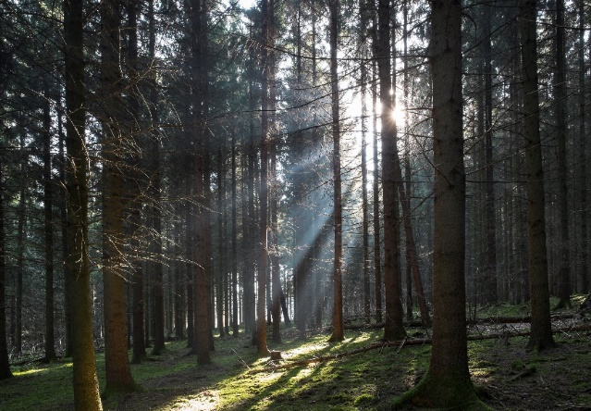
LA FUTAIE RÉGULIÈRE
Diagnostic et gestions envisagées

Slide 2
La futaie régulière
Diagnostic et gestions envisagées
Trois étapes
– étape 1 : Décrire la futaie régulière
– étape 2 : quelle gestion dans une futaie régulière ?
– étape 3 : GÉRER une futaie régulière

Slide 3
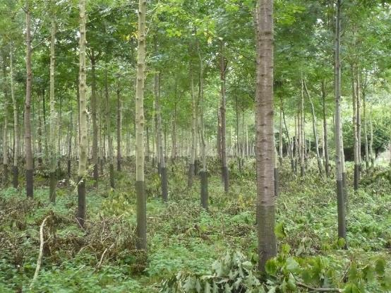
Étape 1 : Décrire la futaie régulière
Définition
Peuplement composé d’arbres ayant sensiblement le même âge et des dimensions (grosseur) assez homogènes dans les jeunes peuplements.
Dans les peuplements plus âgés, la vigueur et la concurrence différencient des arbres plus gros, dominants, d’autres plus petits, dominés et des catégories intermédiaires.
Jeune futaie régulière plantée
Décrire la futaie régulière

Slide 4
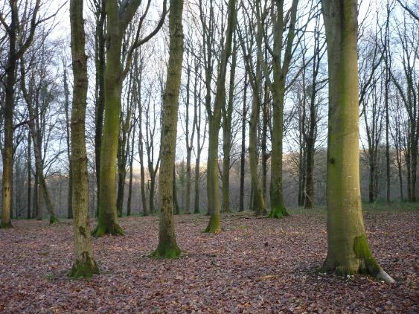
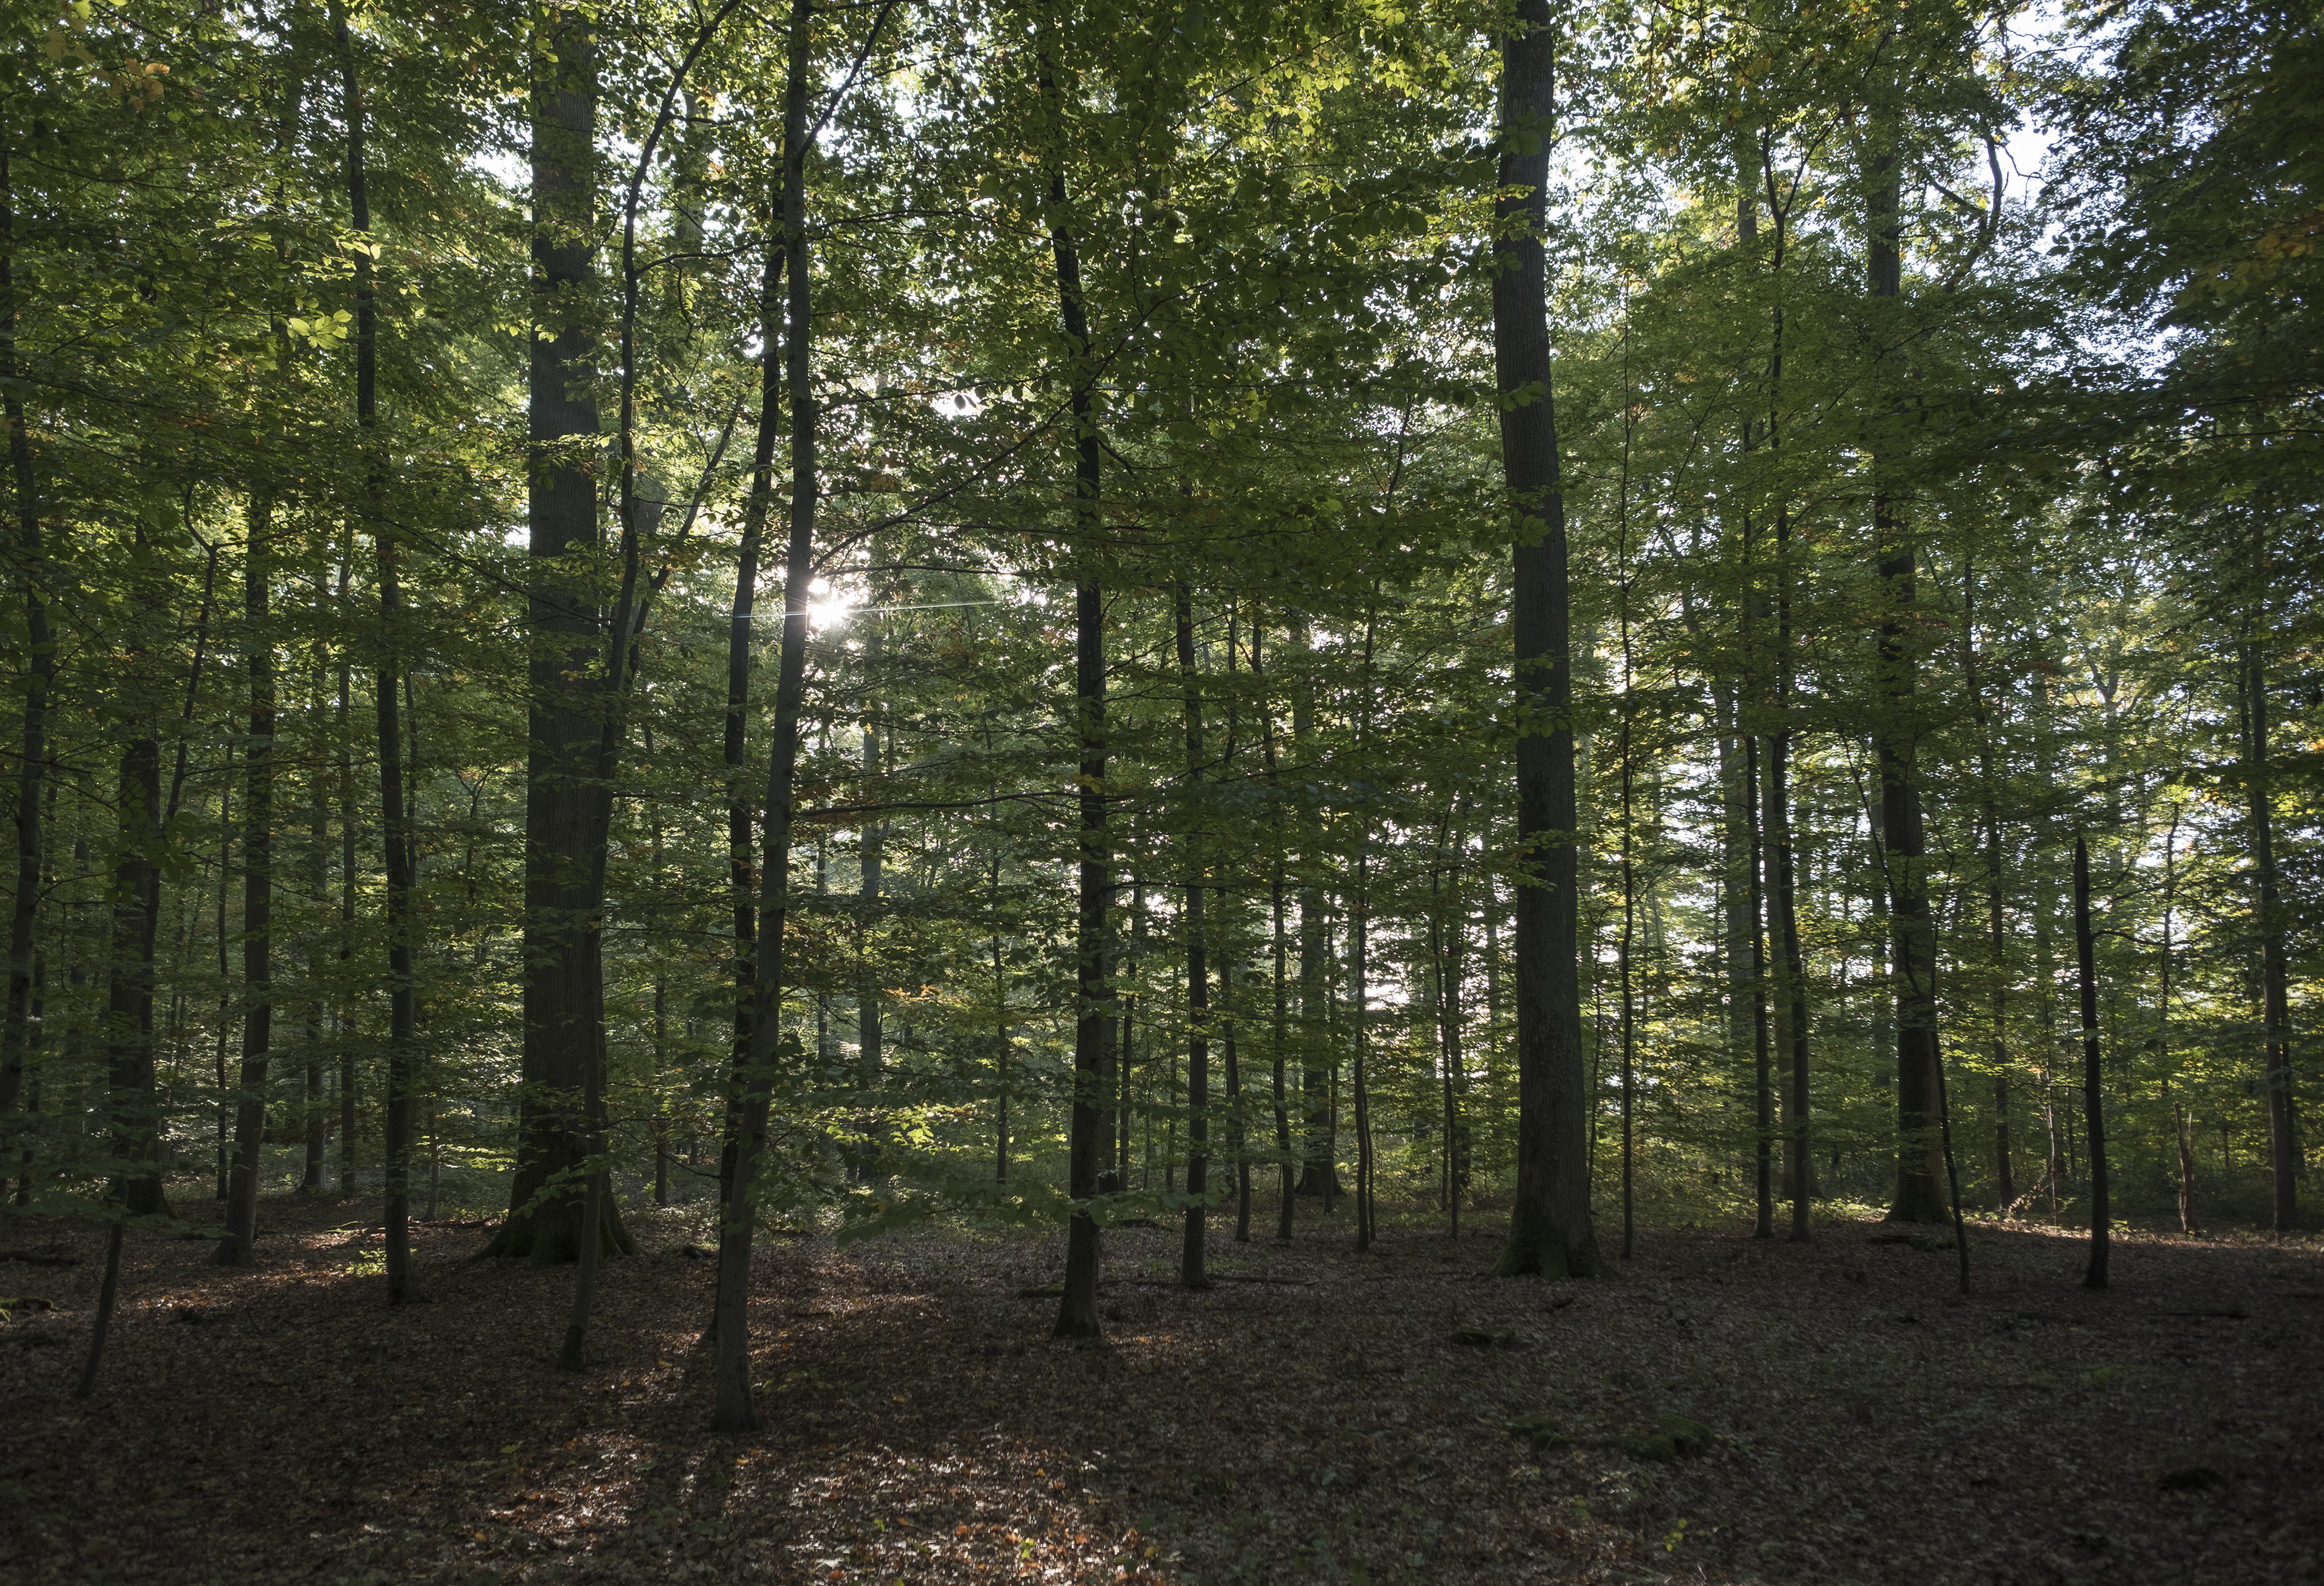
Définition
La futaie régulière est issue d’une plantation, d’une régénération naturelle ou parfois de la conversion d’un taillis (principalement chêne et châtaignier). La futaie régulière peut être feuillue, résineuse, ou mixte feuillue/résineuse.
Le taillis, quand il existe, est conservé en sous-étage pour gainer les troncs et apporter une diversité d’essences.
Décrire la futaie régulière
Futaie régulière âgée issue de régénération
Futaie régulière de chêne avec un sous-étage de charme

Slide 5
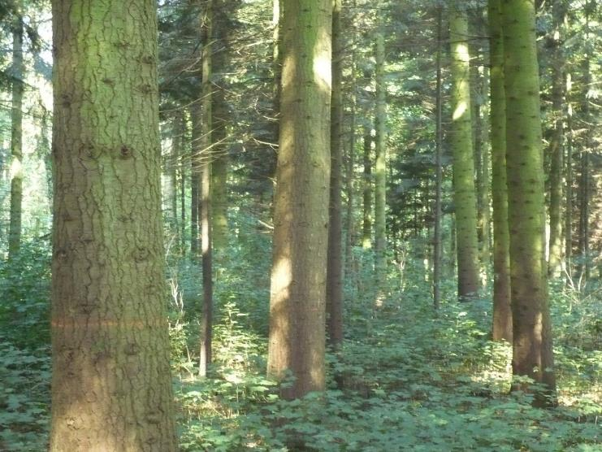
Éléments de caractérisation
Essence(s) et adéquation avec le sol et le climat local
Hauteur dominante
Volume ou Surface terrière* (approximation du volume)
Diamètre moyen
Densité
Qualité des arbres
âge (déterminé en coupant une tige sans qualité ou par une carotte avec une tarière)
état sanitaire
Présence, viabilité et intérêt de la régénération
Décrire la futaie régulière
Futaie régulière de résineux
* Surface terrière : somme des sections à 1,30 m du sol, de tous les arbres précomptables, exprimée en m²/ha.

Slide 6
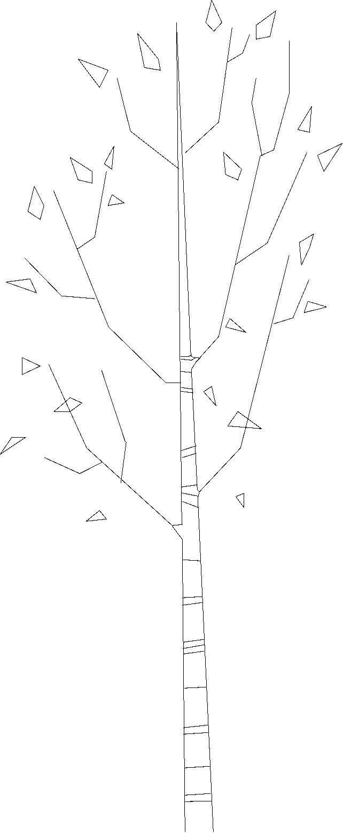
Caractérisation
Deux données calculées peuvent apporter des informations intéressantes : le facteur d’élancement H/D et le facteur d’espacement S %
❶ Facteur d’élancement « hauteur sur diamètre » (H/D)
Il détermine la stabilité du peuplement
Pour un peuplement au stade des premières éclaircies, les arbres sont-ils grêles ou équilibrés ?
H/D < 80 : l’équilibre est bon
80 < H/D < 100 : les arbres doivent être éclaircis prudemment
H/D > 100 : le peuplement n’est pas stable
Décrire la futaie régulière
Exemples
baliveau de 18 m de haut et 20 cm de diamètre : H/D = 18/0,2 = 90 => arbre assez grêle. À éclaircir avec grande prudence : ne lui enlever qu’un arbre qui le gène.
baliveau de 18 m de haut et 30 cm de diamètre : H/D = 18/0,3 = 60 => arbre équilibré et trapu qui peut être éclairci plus vigoureusement.
H
D

Slide 7
Caractérisation
❷ Facteur d’espacement (S %)
Il donne une relation entre l’espacement moyen entre les arbres (a) et la hauteur dominante (H₀) du peuplement : S % = a/H
la concurrence est d’autant plus faible que le facteur d’espacement « S % » est élevé ;
il sert surtout dans les peuplements résineux pour doser l’éclaircie ;
il varie d’une essence à l’autre.
Décrire la futaie régulière
Exemples
Le facteur d’espacement doit être de 22-25 % après éclaircie pour le douglas
Il doit être de 16-20 % pour le sapin pectiné

Slide 8
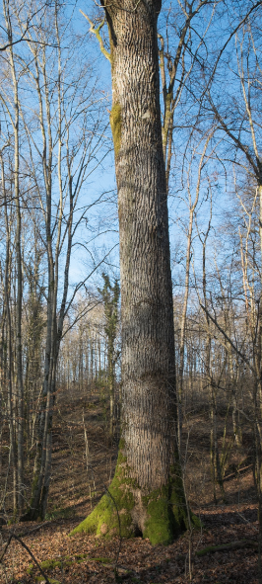
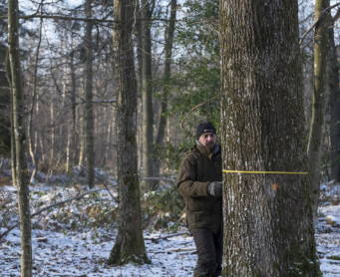
Caractériser et suivre : se poser les bonnes questions
Repérage d’arbres d’avenir en observant leur qualité et leur valeur potentielle
Peuplement avec 50 à 70 tiges de qualité/ha en feuillus ou 180-300 tiges/ha en résineux et châtaignier.
Si OUI, prévoir des éclaircies (en plein, au profit des arbres d’avenir) pour diminuer progressivement la densité des arbres, avec ou sans désignation préalable d’arbres d’avenir ;
Si NON, quel est le meilleur moment « économique » pour renouveler ce peuplement ?
Décrire la futaie régulière
Quel est l’âge moyen du peuplement ?
Exemple ❶ : Douglas, 75 ans, jamais éclairci depuis plantation. Gros bois branchus (diamètre moyen > 70 cm) difficiles à commercialiser aujourd’hui, et bois moyens qui intéressent davantage les acheteurs : renouveler.
Exemple ❷ : Chêne sessile, 50 ans, régulièrement éclairci depuis 25 ans. Plus de 70 tiges de qualité qui peuvent produire un important volume : poursuite des éclaircies au profit des tiges d’avenir à un rythme régulier.

Slide 9
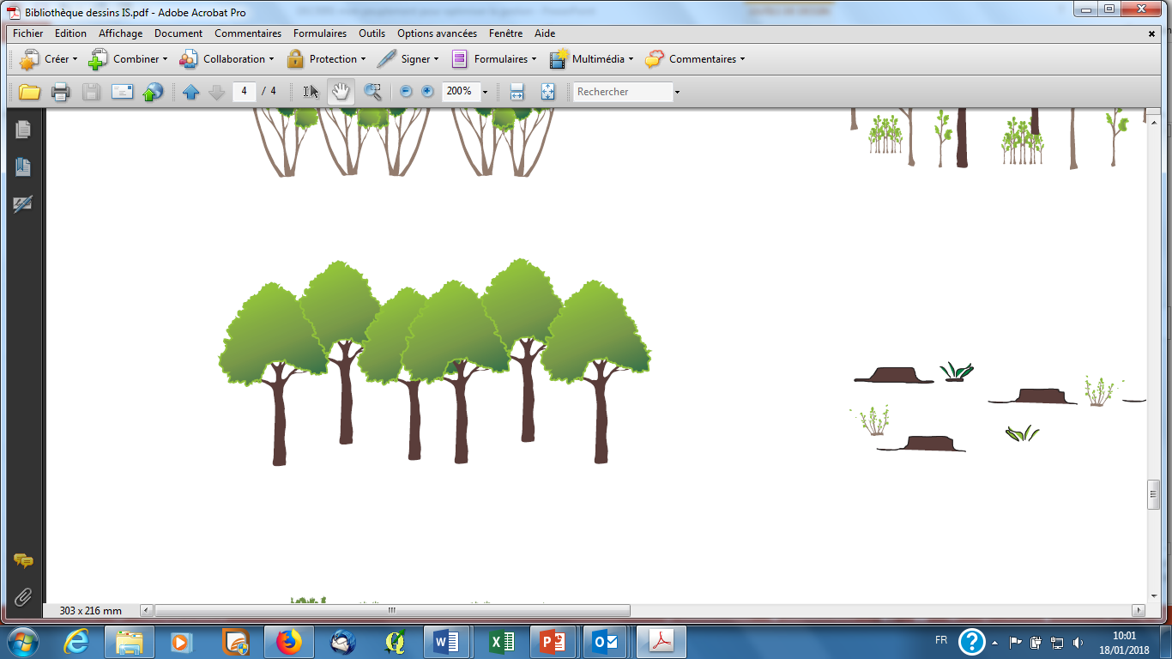
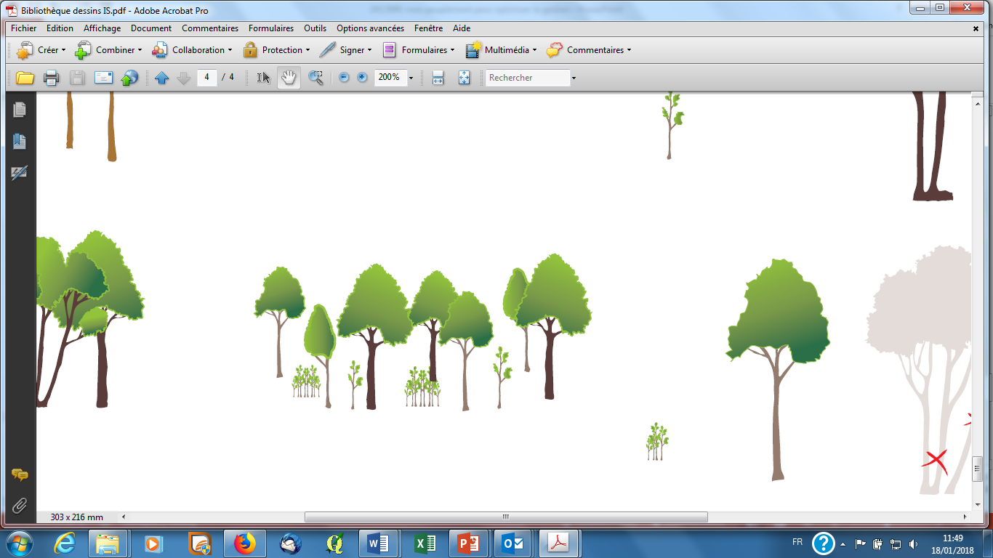


Étape 2 : Quelle gestion dans une futaie régulière ?
Sauf enjeux particuliers prioritaires (liés à la parcelle ou à la forêt), l’adaptation des essences à la station, l’état global du peuplement, le stade de développement et la qualité des bois présents permettent d’orienter les choix de gestion.
Peuplement de départ | Traitement sylvicole | Peuplement objectif à long terme | Raisons du choix | Peuplement objectif
 | Traitement régulier | Futaie régulière | Possibilité ou souhait d’assurer le renouvellement du peuplement par régénération naturelle (beaux semenciers adaptés) ou plantation.
 | Traitement irrégulier | Futaie irrégulière par coupes d’amélioration en préservant les petites tiges de qualité et en étalant la récolte | Le plus souvent, choix du propriétaire, parfois imposé par le contexte réglementaire (Natura 2000, site classé…) ou social. Choix rarement lié à une contrainte technique.
Quelle gestion dans une futaie régulière ?

Slide 10
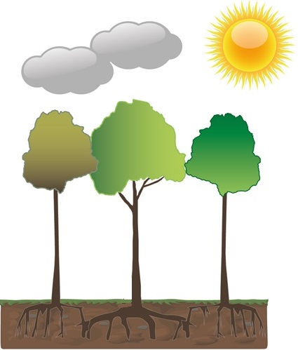

Étape 3 : Gérer une futaie régulière
Sélectionner les sujets les mieux conformés, appelés arbres d’avenir
Possible de ceinturer les arbres choisis, à la peinture selon les critères de rectitude, de vigueur, d’équilibre du houppier, d’intérêt économique :
50 à 70 tiges/ha pour le chêne, hêtre et la plupart des feuillus
180 à 300 tiges/ha pour les résineux et le châtaignier
Houppier équilibré, non étriqué, dans l’étage dominant
Gérer une futaie régulière
Arbre adapté au climat et au sol
Indispensable
Pour faciliter le marquage et les futures exploitations, matérialiser un réseau de cloisonnements idéalement espacés de 16-20 m d’axe en axe.
Arbre vigoureux au tronc droit, vertical et cylindrique
6 m

Slide 11
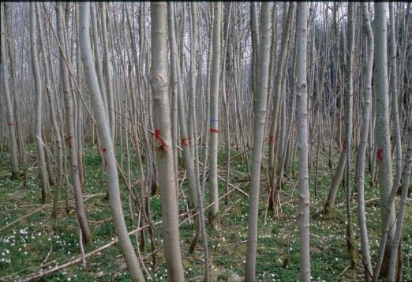
Favoriser les sujets les mieux conformés, appelés arbres d’avenir
Marquer d’une croix les arbres à abattre :
détourage +/- fort selon le développement du houppier, pour ceux qui gênent la tête des beaux arbres ceinturés, sans que leur nombre dépasse 15 à 25 % du nombre total de tiges, à moduler selon les essences ;
en plein, au profit des plus beaux sujets
Gérer une futaie régulière
Tant que l’on n’a pas atteint la densité finale de tiges/ha, mesurer régulièrement la surface terrière : au-delà de 20 m²/ha, les arbres se concurrencent, et l’éclaircie est nécessaire.

Slide 12
Une sélection régulière et permanente
❶ Concentration de la croissance sur les plus beaux arbres au sein d’un peuplement dont la densité décroît régulièrement :
stades juvéniles (jusqu’à 10-15 m de hauteur) souvent 800 à + de 1 000 tiges/ha
stade final, proche de la maturité 50 à 70 tiges/ha en feuillus et 180 à 300 tiges/ha en résineux et châtaignier, selon les besoins en espace des essences.
Gérer une futaie régulière
❷ Les éclaircies dépendent du peuplement
assez fortes sans trop de risques de déstabilisation du peuplement quand la sélection des beaux sujets a été précoce
fréquentes et moins fortes si on intervient en retard. Le choix des arbres de qualité sera aussi souvent plus réduit

Slide 13
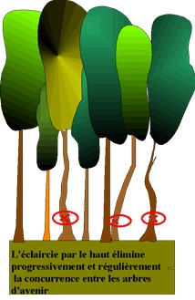
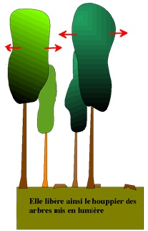
Les éclaircies
La photosynthèse est surtout assurée par la partie haute du houppier de l’arbre (lumière plus intense)
Les éclaircies permettent le développement du houppier des arbres sélectionnés. Couper en priorité les arbres concurrents proches
Exemple d’une éclaircie par le haut
Gérer une futaie régulière
Avant éclaircie
L’éclaircie par le haut élimine progressivement et régulièrement la concurrence entre les arbres d’avenir
Après éclaircie
Elle libère ainsi le houppier des arbres mis en lumière
On élimine progressivement et régulièrement les concurrents des arbres d’avenir sélectionnés…
… ce qui libère ainsi le houppier des arbres mis en lumière.
On favorise des arbres dominants et codominants ; les arbres dominés n’ont pas d’avenir mais ne sont pas systématiquement coupés…
… car ils jouent un rôle cultural en protégeant le tronc des arbres d’avenir sans entraver la mise en lumière des houppiers.

Slide 14
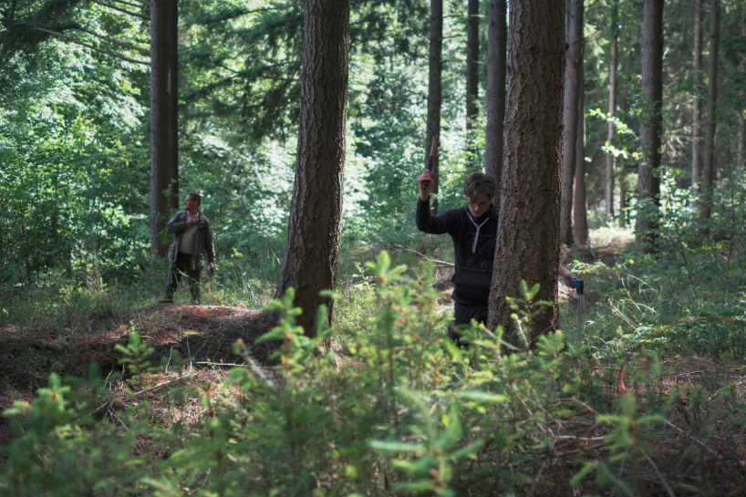
Assurer le renouvellement
La régénération naturelle du peuplement est possible quand les arbres sont bien conformés, en capacité de produire des graines, et que l’essence est adaptée au sol et au climat.
Dans le cas contraire, la plantation s’impose.
Elle est déclenchée quand les arbres sont arrivés à maturité, et que du semis est déjà au sol : cette coupe d’ensemencement leur apporte de la lumière pour qu’ils puissent se développer. Les arbres restants continuent d’ensemencer la parcelle.
Les coupes suivantes (coupes secondaires) prélèvent progressivement les arbres sous lesquels le semis s’est installé.
La dernière coupe, appelée coupe rase, enlève les semenciers restants.
Gérer une futaie régulière
Coupe d’ensemencement dans une futaie régulière de douglas sur semis acquis

Slide 15
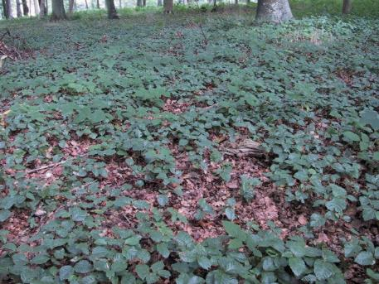
Assurer le renouvellement
Il existe un nombre minimal de semenciers à conserver lors des coupes d’ensemencement : 100 à 150 /ha pour les pins par exemple.
La régénération naturelle est plus ou moins facile à installer car il faut doser la lumière, créer des conditions favorables de germination des graines au sol, maîtriser la végétation concurrente (charme, saule, tremble, bouleaux…) au développement plus rapide que celui des semis.
Des plantations de complément sont parfois nécessaires dans les secteurs où la régénération naturelle a échoué.
Gérer une futaie régulière
Abondante régénération naturelle de hêtre
Prévoir des cloisonnements pour faciliter l’entretiens et le suivi du peuplement.

Slide 16
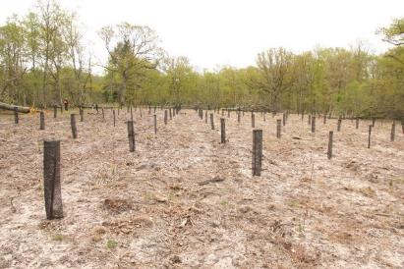
Assurer le renouvellement
Les cloisonnements sont installés avant plantation si la largeur des interlignes ne dépasse pas 3 m. Ils permettent l’entretien des plants.
En cas de plantation, il faut définir au préalable :
le choix des essences adaptées au sol et au climat, et leur origine génétique
les techniques de préparation du sol et de plantation
les densités de plantation
les modes de protection contre le gibier
le nettoyage et la préparation du terrain (potets à la pelle mécanique, passage du ripper…)
Gérer une futaie régulière
Plantation avec protections contre le gibier
Les choix dépendront essentiellement du suivi qui sera prévu.

Slide 17
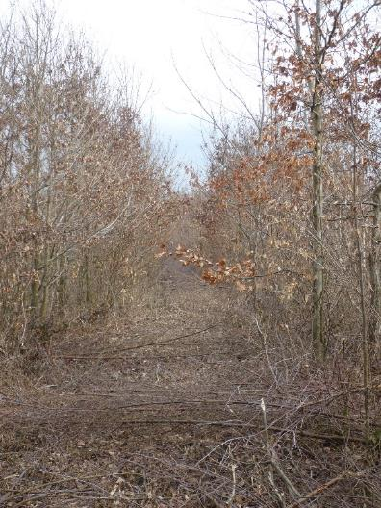
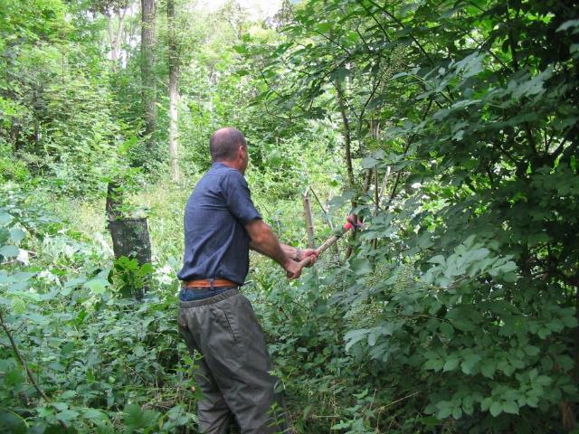
Des travaux à réaliser au bon moment
En régénération naturelle ou en plantation, les dégagements et parfois les dépressages favorisent les essences objectifs.
Les dégagements peuvent être :
mécaniques : broyage de la végétation concurrente entre les lignes de plantation ou tous les 3-5 m d’axe en axe (régénération) ;
manuels : sur les lignes.
Cloisonnement dans une régénération
Parfois, tailles de formation et élagages artificiels sont nécessaires pour améliorer la forme d’un minimum de tiges.
Gérer une futaie régulière
La fréquence des passages dépend :
de la vigueur de la végétation concurrente ;
des densités ;
de la croissance des essences objectifs.
Les travaux se terminent lorsque les essences objectifs occupent l’espace.
Dégagement manuel sur la ligne au croissant

Slide 18
^{Conclusion}
Gérer une futaie régulière en place nécessite avant tout un bon diagnostic
du sol et du climat pour identifier les essences les mieux adaptées, à conserver et à favoriser ;
du peuplement pour choisir les plus beaux sujets ou arbres d’avenir, puis pour définir une rotation et une intensité des coupes d’éclaircie, afin de les favoriser.
La gestion d’une futaie régulière vise la production de bois d’œuvre. Son renouvellement est indispensable quand les arbres sont arrivés à maturité. Il peut s’effectuer par régénération naturelle ou par plantation, en particulier s’il faut changer d’essence.
Des travaux sont à prévoir dans le jeune âge.

Slide 19

^{Rédaction :} ^{L. Molines, E. Sevrin,} ^{F.-X. Valengin}
^{Crédits illustrations :}
Diapos 1, 4, 8, 14 : S. GAUDIN ©CNPF
Diapos 3, 4, 5, 17 : G. POULAIN © CNPF
Diapos 11, 15, 16 : F. CLAUCE ©CNPF
^{Diapos 10, 13 : Eduter-CNPR}
^{Maquette : Eduter-CNPR}
^{Édition : Avril 2019}
Ce projet a été financé avec le soutien de la Commission européenne. Cette publication (communication) n'engage que son auteur, et la Commission européenne n'est pas responsable de l'usage qui pourrait être fait des informations qui y sont contenues.

Slide 20








^{Plus d’informations ?}
Voici les partenaires d’eforOwn qui peuvent vous informer, vous former et vous accompagner
Vous êtes propriétaire forestier
En Belgique | En Espagne |  |  | En France
Vous êtes étudiant ou enseignant
En Belgique |  | En Espagne | En France

